Slide 1


Chia sẻ
Cẩn Thận

Slide 2




Cùng
THẢO
LUẬN.

Slide 3




Em sử dụng những phương tiện nào
dưới đây để học online?
Notes:
Speaker note here

Slide 4






Em có biết hay sử dụng
những ứng dụng này không?
Notes:
Speaker note here

Slide 5

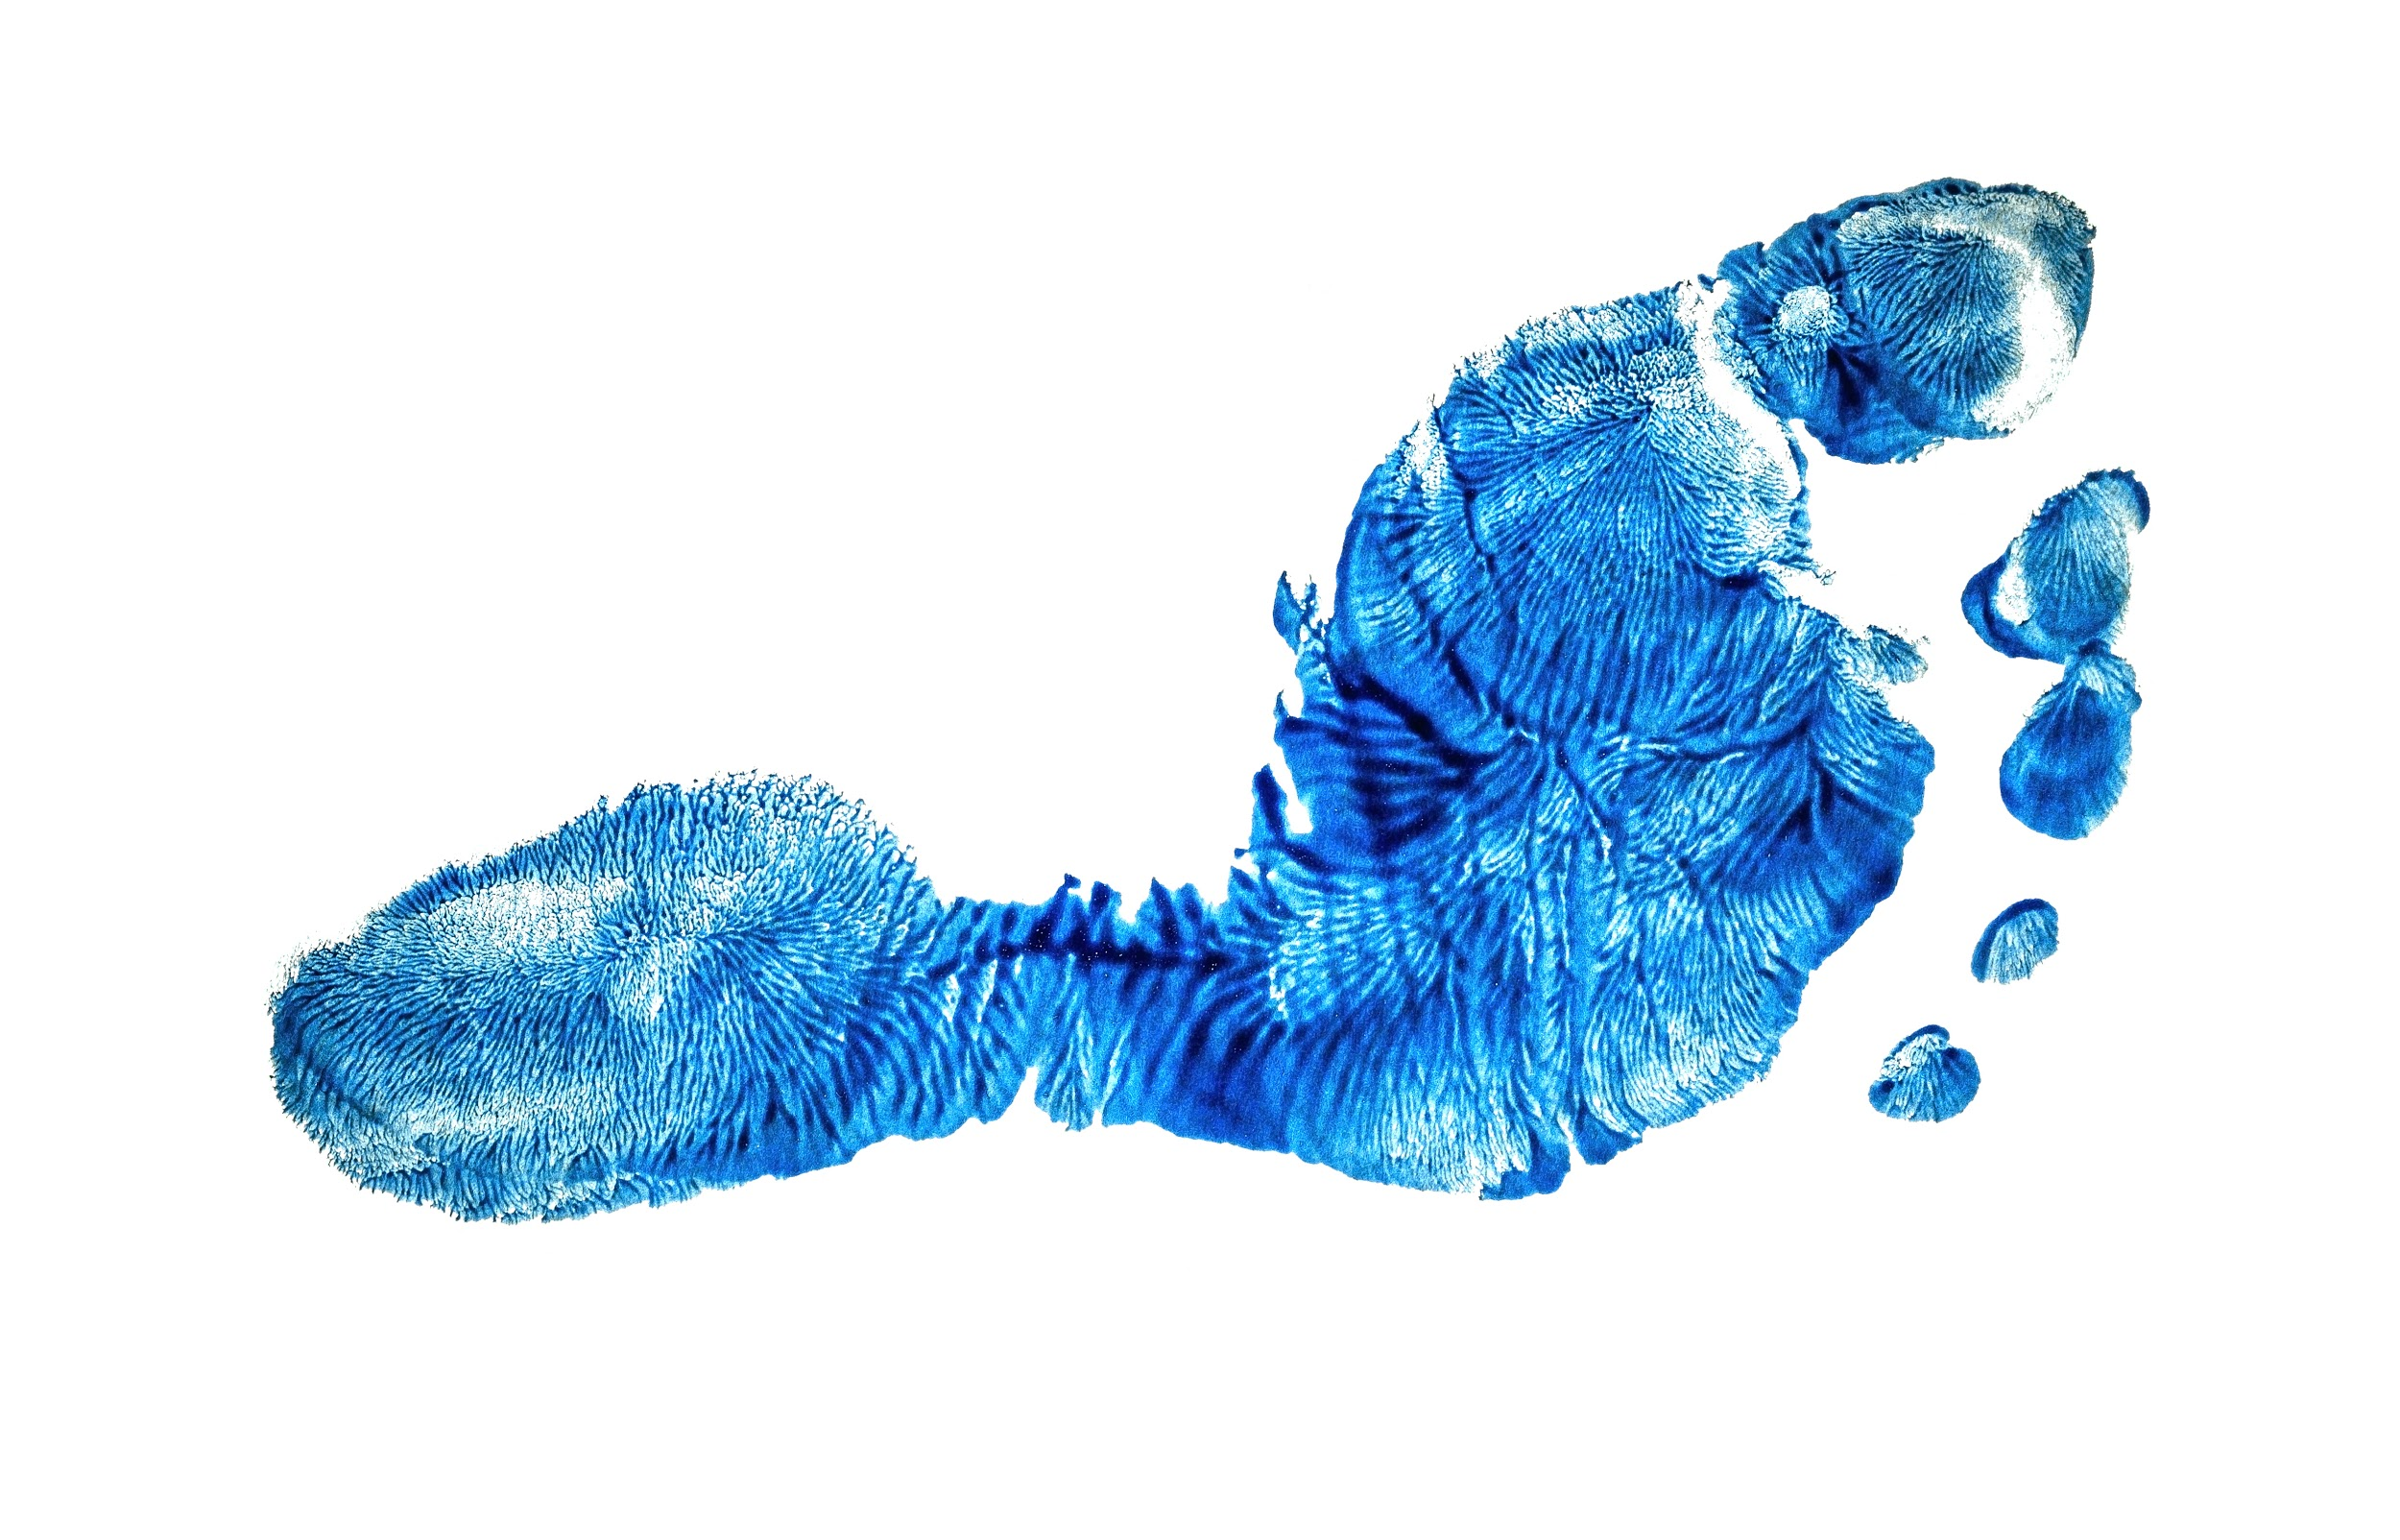
“Dấu chân số”
Là tất cả những gì em làm trên Internet
Hãy hết sức thận trọng khi chia sẻ
Notes:
Internet đưa chúng ta ra thế giới qua tin nhắn, hình ảnh và trò chuyện trực tuyến. Những hoạt động trên được gọi là “dấu chân số” và hiện lên với mọi người dùng mạng. Hãy hết sức thận trọng khi chia sẻ điều gì đó trên mạng, và khi chọn người để chia sẻ.

Slide 6


Game: Bạn sẽ chia sẻ với ai?
Notes:
Trong trò chơi này, bạn cần quyết định xem điều gì nên chia sẻ và nên chia sẻ với ai.
Bạn bè? Gia đình? Tất cả mọi người (công khai)?
Hộp an toàn (không ai cả)?
Chìa khóa của chiến thắng chính là chia sẻ một cách thật cẩn thận!

Slide 7
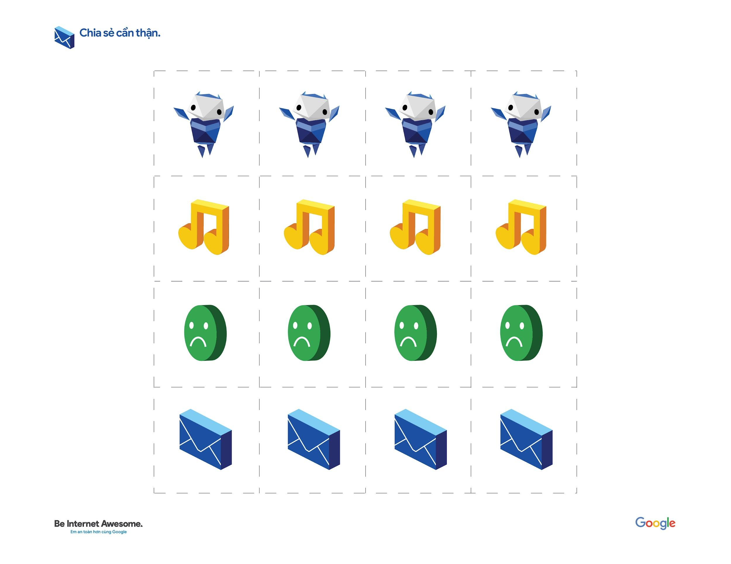
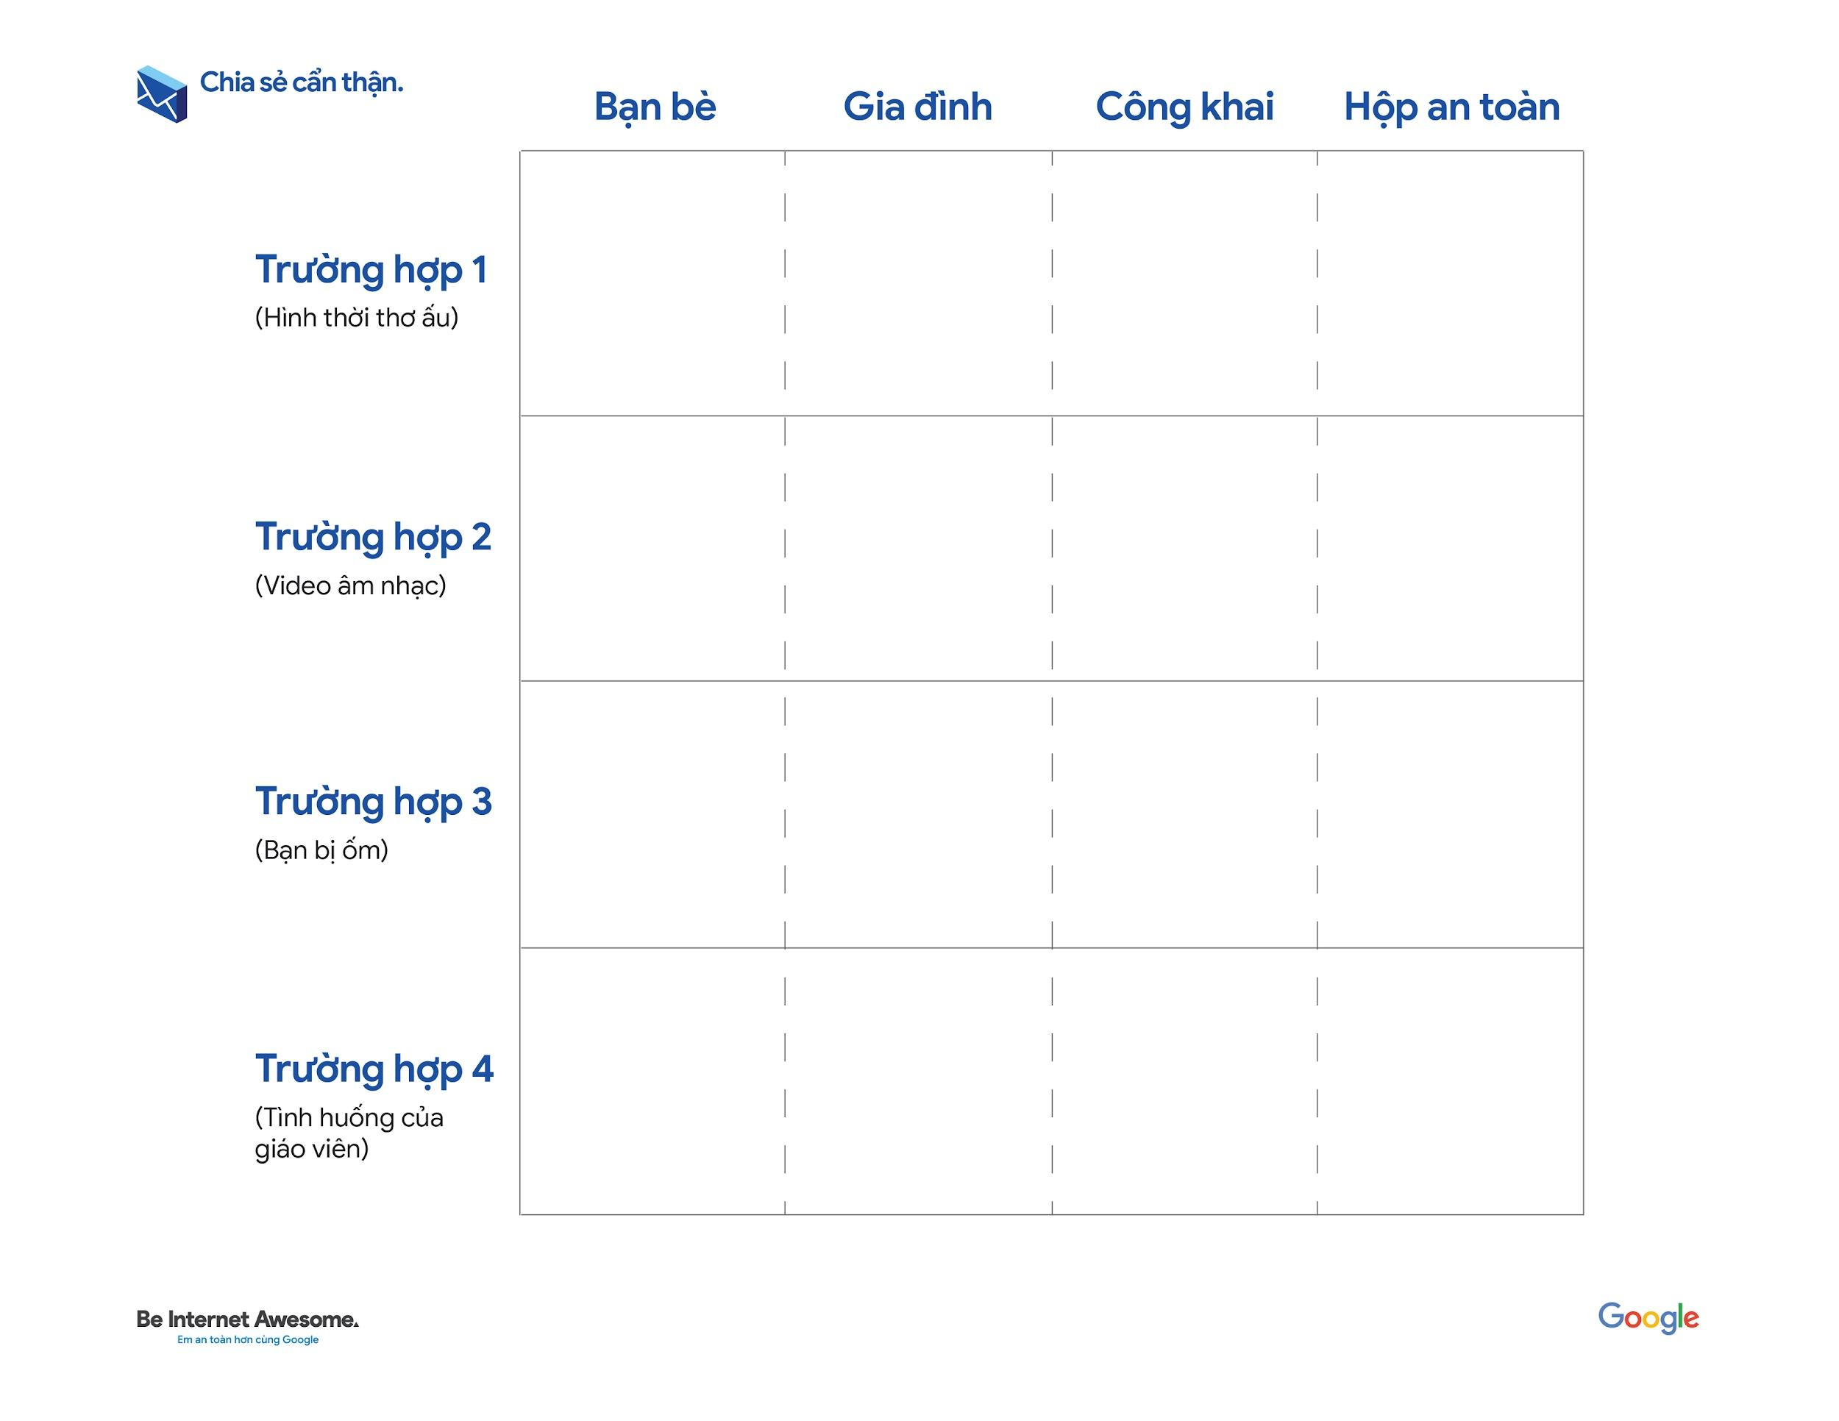
Bạn sẽ cần:
Notes:
Hướng dẫn dành cho giáo viên: Phát nhãn dán tình huống và bảng trả lời nếu bạn chưa phát. Học sinh cắt nhãn dán để chuẩn bị cho hoạt động kế tiếp.

Slide 8

Tình huống 1
Ảnh tôi hồi mới
chập chững biết đi nè!
Trông vui chưa!
Notes:
Hướng dẫn dành cho giáo viên: Yêu cầu học sinh đặt nhãn dán “nhà thám hiểm nhí” vào cột thể hiện đối tượng trẻ cần chia sẻ. Hãy nhớ rằng: có nhiều hơn một câu trả lời đúng!

Slide 9
Giải thích 2
Chia sẻ công khai một bài hát hay một video thì không sao cả. Nhưng em đừng nên chia sẻ quá thường xuyên nhé!
Notes:
Em không nhất thiết phải chia sẻ mọi thứ mà mình thích trên mạng. Cứ tận hưởng cùng người nhà thôi.

Slide 10

Trả lời 3
Notes:
Hướng dẫn dành cho giáo viên: Cùng lớp xem lại câu trả lời đúng. Lý do sẽ được đề cập ở slide kế tiếp.

Slide 11
Trả lời 1
Notes:
Hướng dẫn dành cho giáo viên: Cùng lớp xem lại câu trả lời đúng. Lý do sẽ được đề cập ở slide kế tiếp.

Slide 12
Giải thích 1
Em CÓ THỂ chia sẻ ảnh hồi bé với tất cả mọi người, nhưng em NÊN chia sẻ với gia đình thôi. Họ sẽ rất VUI được ngắm ảnh của em đấy.
Notes:
Speaker note here

Slide 13

Tình huống 2
Video ca nhạc này làm tôi muốn nhảy điệu floss ghê.
Notes:
Hướng dẫn dành cho giáo viên: Yêu cầu học sinh đặt nhãn dán “nốt nhạc” vào cột thể hiện đối tượng trẻ cần chia sẻ. Hãy nhớ rằng: có nhiều hơn một câu trả lời đúng!

Slide 14
Trả lời 2
Notes:
Hướng dẫn dành cho giáo viên: Cùng lớp xem lại câu trả lời đúng. Lý do sẽ được đề cập ở slide kế tiếp.

Slide 15
Tình huống 3
Một người bạn của em bị ốm và bị nổi mẩn trên bụng.
Notes:
Hướng dẫn dành cho giáo viên: Yêu cầu học sinh đặt nhãn dán “mặt buồn” vào cột thể hiện đối tượng trẻ cần chia sẻ. Hãy nhớ rằng: có nhiều hơn một câu trả lời đúng!

Slide 16
Giải thích 3
Việc này là việc riêng của họ.
Hãy giữ sao cho chỉ có em và người bạn đó biết thôi.
Riêng với trường hợp trẻ nhỏ mầm non thì nên nói cho cả
bố mẹ.
Notes:
Speaker note here

Slide 17

Tình huống của giáo viên
Một ai đó đăng “Chúc bạn có kỳ nghỉ vui vẻ” lên tường mạng xã hội của một người bạn.
Notes:
Hướng dẫn dành cho giáo viên: Hãy tự dựng tình huống! Gõ tình huống vào ô textbox nằm phía trên nhà thám hiểm. Yêu cầu học sinh đặt nhãn dán “email” vào cột thể hiện đối tượng trẻ cần chia sẻ.

Slide 18
Trả lời của giáo viên
Notes:
Hướng dẫn dành cho giáo viên: Dịch chuyển hình nhãn dán “email” vào câu trả lời đúng, và cùng thảo luận với cả lớp.

Slide 19
Giải thích của giáo viên
Người bạn kia có công bố không?
Liệu họ có muốn người khác biết?
Có cách khác riêng tư hơn chia sẻ với bạn mình không?
Notes:
Hướng dẫn dành cho giáo viên: Gõ lời giải thích vào ô màu xanh để trẻ hiểu lý do chọn câu trả lời.

Slide 20
Tuyệt vời!
Em đã trở thành người dùng Internet thông minh.
Notes:
Hãy nhớ rằng: nếu có điều gì đó mà bạn không chắc là có nên chia sẻ hay không, thì hãy tâm sự với người lớn mà bạn tin tưởng.

Slide 21


1
2
3
4
5
Dùng Internet Thông minh| Chia sẻ Cẩn thận
Hãy dùng Internet thật tỉnh táo và thông minh.
Giữ thái độ tích cực.
Cân nhắc kỹ trước khi đăng.
Bảo vệ tuyệt đối thông tin cá nhân.
Mọi người sẽ nghĩ theo cách của họ.
Tôn trọng ý kiến của người khác. Tôn trọng quyền riêng tư của bản thân và của người khác.
Notes:
Ghi chú thêm:
Hãy nghĩ xem bạn sẽ cảm thấy thế nào về các bài đăng của mình hôm nay, ngày mai hoặc vài năm nữa. Bạn sẽ hối tiếc bất cứ điều gì mà bạn đăng? Có đủ loại người trực tuyến và bạn không biết tất cả ý định của họ - tránh chia sẻ thông tin cá nhân.
Hãy thử nhìn vào quan điểm của những người khác nhau khi xem bài đăng của bạn (mẹ bạn, cảnh sát, giáo viên) họ sẽ nghĩ gì? Làm thế nào mà điều đó thay đổi những gì bạn muốn đăng?
Hỏi những người khác trước khi bạn đăng về họ (ví dụ: một người bạn bị phát ban hoặc bị điểm kém)

